Slide 1




Bases de datos Relacionales
Y lenguaje SQL
Maestría en Ciencias de Datos Facultad de Ingeniería Universidad Icesi
Ángela Villota Gómez apvillota@icesi.edu.co

Slide 2
1 Introducción
2 Modelo Relacional
3 SQL(I)
4
Actividades Complementarias
Conocernos un poco, ubicarnos en el curso
OLTP y el modelo relacional
SQL como lenguaje de definición de datos y ejercicio

Slide 3
Introducción

Slide 4
Angela Villota, apvillota@icesi.edu.co​
Perfil de LinkedIn
Mientras tanto vayan llenando este formulario
Enlace
About

Slide 5
Canales de comunicación
Correo electrónico: apvillota@icesi.edu.co
Servidor en Discord: https://discord.gg/EaeWsn7k
Grupo wa [link] (No oficial, es para mensajes de texto y noticias rápidas)

Slide 6
Nombre
Profesión
Lugar de trabajo
¿Por qué llegaron a este curso?
Los Estudiantes

Slide 7
Objetivo General
Crear y consultar una base de datos relacional empleando SQL como lenguaje de definición y consulta

Slide 8
Objetivos Terminales
OT1
OT2
OT3
Describir los elementos del modelo relacional que permiten definir la estructura de una base de datos.​
Especificar el esquema de una base de datos en SQL definiendo tablas, atributos y restricciones de integridad.
Utilizar SQL como un lenguaje de consulta y manipulación de datos en una base de datos relacional

Slide 9
Sesión | Fecha | Objetivo | Asignación
1 | 10/02/2023 | OT1 - OT2 | Taller SQL -DDL
2 | 16/02/2023 | OT2 | Taller SQL - DML (1)
3 | 17/02/2023 | OT3
4 | 23/02/2023 | OT3 | Taller SQL - DML (2)
Planeación

Slide 10
Asignación | Porcentaje
Taller SQL -DDL | 20,00%
Taller SQL - DML (1) | 40,00%
Taller SQL - DML (2) | 40,00%
Evaluación

Slide 11
Recursos de esta clase
En la carpeta de la Sesión 1
Lectura: CH7_Connolly-Begg (en la carpeta)
Lectura: CH6_Connolly-Begg (en la carpeta)
DDL del ejemplo: Ejemplos SQL(en la carpeta)
Taller Modelado SQL-1
Editores de SQL online
SQL Fiddle[link]
Oracle Live [link]
MyCompiler [link]

Slide 12

Introducción a los Modelos de datos

Slide 13
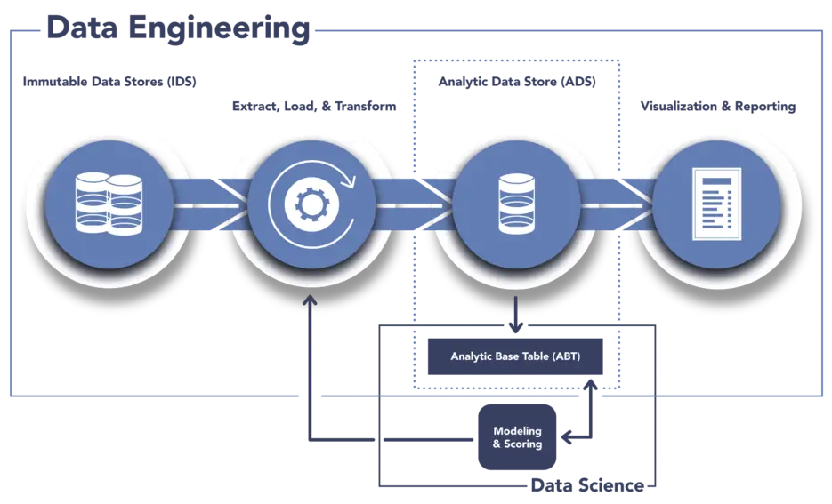
Context
Data Science, Data Engineering
Imagen tomada de [link]

Slide 14
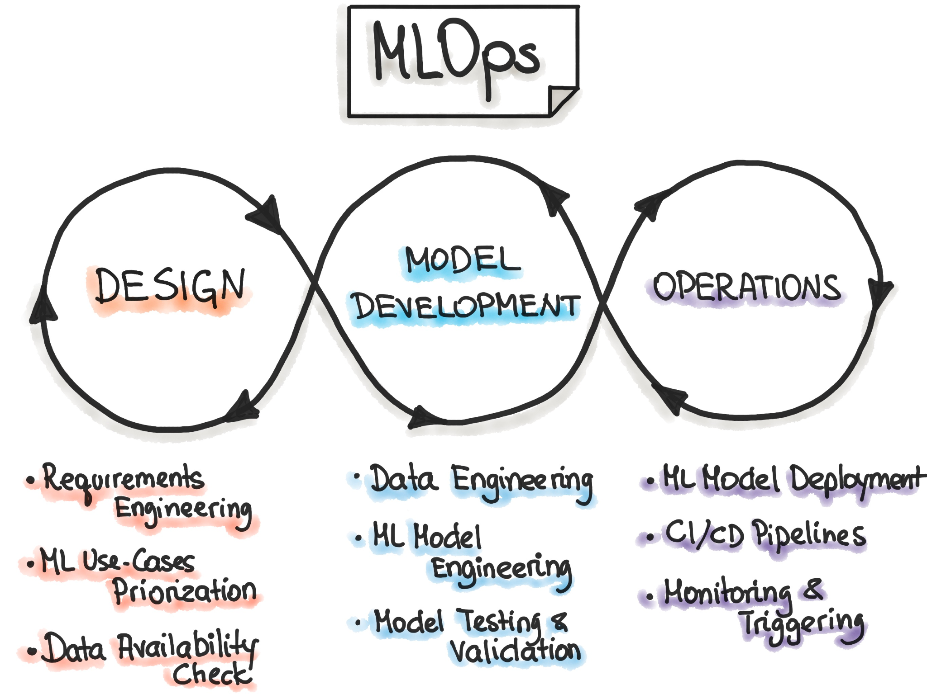
Context
Machine Learning Model Operationalization Management (MLOps)
Imagen tomada de [link]

Slide 15
Data Processing Systems
In Data Science there are two types of data processing systems.
Online Analytical Processing (OLAP)
Online Transaction Processing (OLTP).
OLTP is a type of system for numerous database transactions, usually produced by data intensive systems (information systems). Some examples: online stores, flight reservation systems, hotels, etcc
OLTP Systems use Relational Databases

Slide 16
Data intensive Systems
Users
Management
Architecture specialists
Collecting
Process experts
Software
Data
Processing
Information system
Retrieving
Infrastructure experts
Hardware
Networks
Software engineers
Notes:
Un sistema de Información es una aplicación que ayuda a administrar, recolectar, recuperar, procesar, almacenar y distribuir información relevante para los procesos fundamentales y las particularidades de cada organización.

Slide 17
Relational DataBases
A data model is a data structuring and manipulating paradigm. That is, a way to model and implement the data in a repository.
Relational databases follow the relational model

Slide 18
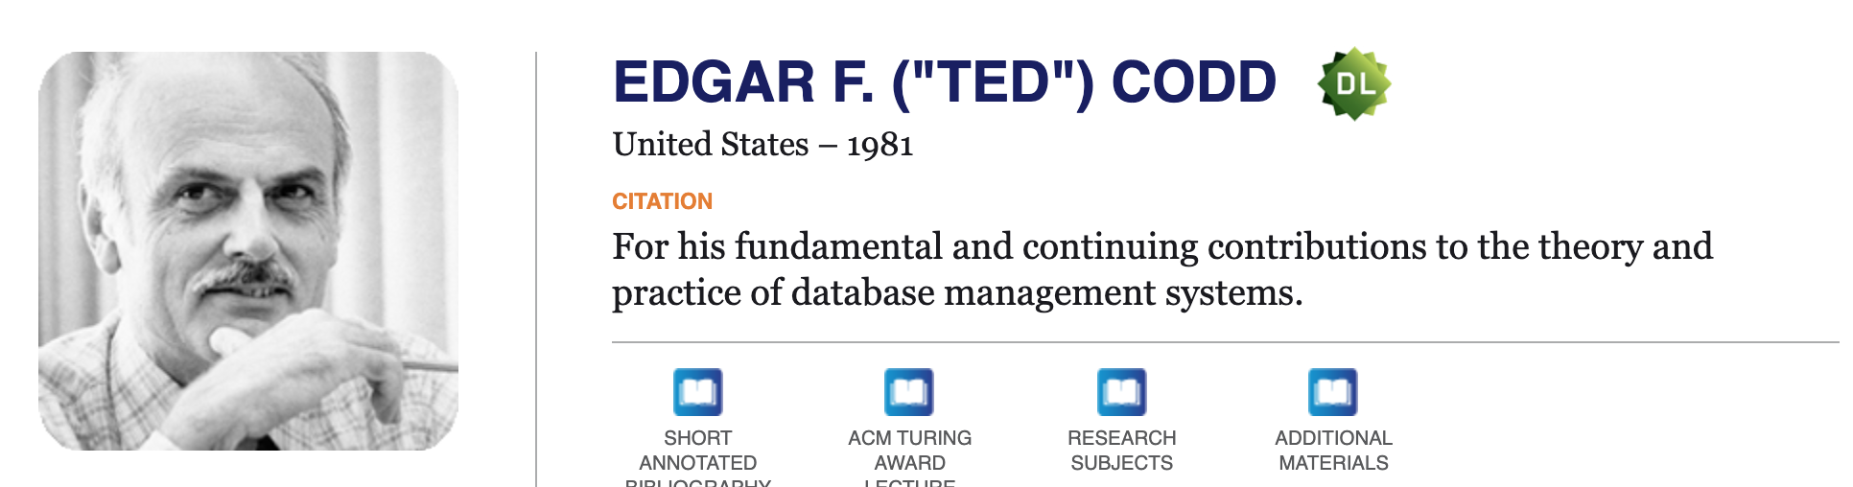
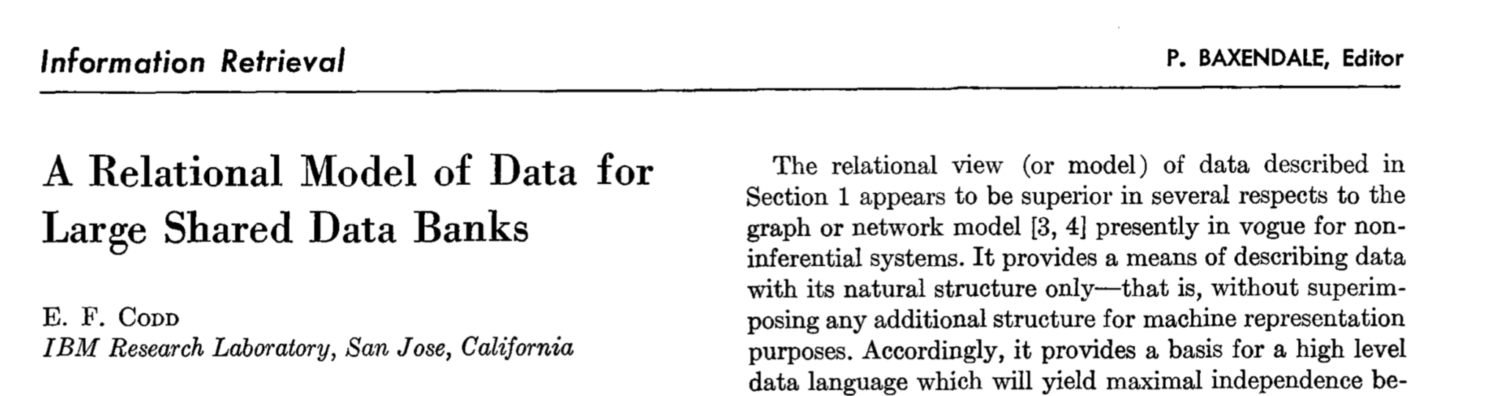
The relational model, a bit of history [link]

Slide 19
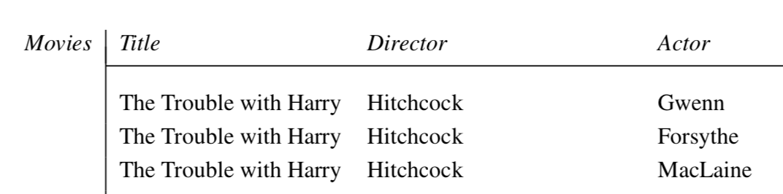
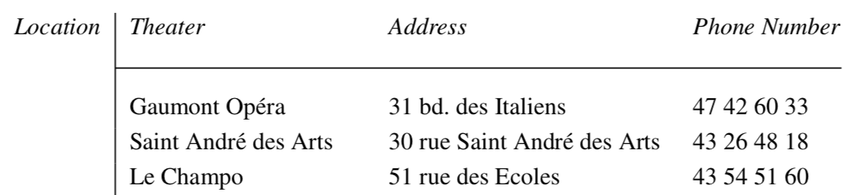
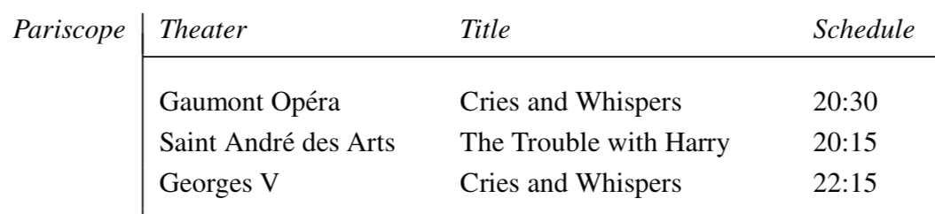

The relational model
Database schema
Cinema={Movies, Location, Pariscope}
Movies={Title, Director, Actor}
Location={Theater, Address, PhoneNumber}
Pariscope={Theater, Title, Schedule}
Extra: Introducción: a las bases de datos relacionales [link]
Notes:
Modelo Relacional:
En el modelo relacional el usuario percibe cada base de datos como un conjunto de tablas (esto es la percepción lógica)
Internamente, las bases de datos están implementadas usando distintas estructuras de datos

Slide 20
Lenguaje de modelado

Slide 21
The relational model
Example
Relation. A relation is a table with columns and rows
Attribute. An attribute is a named column of the relation.
Domain. A domain is the set of allowable values for one or more attributes.
Tuple. A tuple is a row of relation
Degree. The degree of a relation is the number of attributes it contains
Cardinality. The cardinality of a relation is the number of tuples it contains
Relational database. A collection of normalized relations with different names.
Notes:
Relation:
Las relaciones contienen información de los objetos representados en la base de datos.
Una relación es una tabla bidimensional cuyas filas corresponden a registros individuales y las columnas son los atributos.
Attributes.
Los atributos pueden aparecer en cualquier orden en la relación.
Cada columna contiene valores de un solo atributo.
Domains
El concepto de dominio es importante porque permite al ingeniero definir en un solo lugar el significado y fuente de los valores que los atributos pueden tomar.
Esto permite que se eviten los errores cuando se quieran hacer consultas u operaciones sobre la base de datos. Similar a la validación estática de tipos en un lenguaje de programación. PERO, tiene en cuenta la semántica (significado del campo, así se evita comparar dos campos que son del mismo tipo pero que tienen significados distintos)
En consecuencia, los dominios proveen más información (semántica) que los tipos de datos.
Tuple
Las tuplas pueden aparecer en cualquier orden sin que eso afecte la relación. No obstante, cada tupla es única en la tabla.
Database
Las relaciones en la base de datos deben estar estructuradas “apropiadamente” o cumpler ciertas propiedades (formas normales). El proceso para normalizar una base de datos sale de los temas de este curso.

Slide 22
Database & relations
Relation's schema. Is a named relation defined by a set of attribute and domain pairs.
Given the A1, …, An attributes with D1, …, Dn
R1 ={A1:D1, A2:D2, …, An:Dn} is a relation schema
Ej: Branch= {branchNo: , street:, city:, postcode:}
Relational database. A set of relation schemas, each with a distinct name.
Given R1, R2, …, Rn a collection of a relation schemas,
RD = {R1, R2, …, Rn} is a relational database scheme.

Slide 23
Properties of a Relation
Each relation in a database has a unique name.
Each cell contains one atomic value. (1st normal form)
Attributes have unique names.
The attributes values belong to the same domain.
There are no duplicate tuples.
The order of the tuples and the order of the attributes have no meaning.

Slide 24
Relational keys
Relational keys are attributes (one or more) that uniquely identify each tuple in a relation.
Super Key. a set of attributes that uniquely identifies a tuple within a relation. (A1, A2, A3 → Aj) Might be redundant
Candidate Key. is a super key such that no proper subset is a super key within the relation. (A1, A2, A3 → Aj). Not redundant
Primary Key. The candidate key that is selected to identify tuples uniquely within a relation A1. The chosen one
Foreign Key. An attribute or set of attributes, within one relation that matches the candidate key of some other relation. Link between tables
Notes:
Superkey
Las super llaves pueden contener atributos redundantes o extra
Candidate key
Unicas→ identifican cad tupla de forma única
Irreducibles→ no hay subconjunto que sea único
Pueden existir varias llaves candidatas
Foreign key
La llave foranea es algo que no hace parte de los datos de la tabla.

Slide 25
Database schemas
Example
Branch (branchNo, street, city, postcode)
Staff (staffNo, fName, lName, position, sex, DOB, salary, branchNo)
PropertyForRent (propertyNo, street, city, postcode, type, rooms, rent, ownerNo, staffNo, branchNo)
Client (clientNo, fName, lName, telNo, prefType, maxRent, eMail)
PrivateOwner (ownerNo, fName, lName, address, telNo, eMail, password)
Viewing (clienNo, propertyNo, viewDate, comment)
Registration (clienNo, branchNo, staffNo, dateJoined)
Two ways to represent a relation:
Intension. The intension of a relation is composed by its specifications and its constraints.
Extension. The extension of a relation (also known as state) are the tuples in the table

Slide 26
SQL(1)

Slide 27
SQL - Introduction
SQL stands for Structured Query Language.
SQL is the standard relational database language that can be used as
Data Definition Language (DDL) for defining the database structure and controlling the access to data.
Data Manipulation Language (DML) for retrieving and updating data.
SQL is a declarative language where you specify what you wanna do (create, consult) instead of how to do it
Notes:
Objectives:
Create the database structure
Perform basic management tasks, such as insertion, modification and deletion
Perform both simple and complex queries
Characteristics
Few keywords, in english and simple structure, make the language to be usable for a wide range of users: as programmers, management personnel, DBA, and other stakeholders
Importance
Is the first and so far only standard database language

Slide 28
SQL - OVERVIEW
Data Definition Language (DDL) for defining the database structure and controlling the access to data.
CREATE TABLE
ALTER TABLE
DROP TABLE
Data Manipulation Language (DML) for retrieving and updating data.
INSERT
UPDATE
DELETE
SELECT (Álgebra relacional)
Notes:
Objectives:
Create the database structure
Perform basic management tasks, such as insertion, modification and deletion
Perform both simple and complex queries
Characteristics
Few keywords, in english and simple structure, make the language to be usable for a wide range of users: as programmers, management personnel, DBA, and other stakeholders
Importance
Is the first and so far only standard database language

Slide 29
Create table
Branch (branchNo, street, city, postcode)
Staff (staffNo, fName, lName, position, sex, DOB, salary, branchNo)
CREATE TABLE table_name(
attributes, constraints);
Staff CREATE TABLE Staff (
staffNo CHAR(4),
fname VARCHAR(30),
DOB DATE,
salary NUMERIC(7,2)
);

Slide 30
Identifiers and data types
Identifiers
No longer than 128 characters → restricted
Must start with a letter
Does not contain spaces
Avoid uppercases (for keywords only)-->
Data Types
Data Type | Declarations
boolean | BOOLEAN
String | CHAR(N), VARCHAR(N)
Exact Numeric | NUMERIC(P,S), DECIMAL(P,S), INTEGER
Approximate Numeric | FLOAT(P), REAL
date , time | DATE, TIME
Notes:
Boolean
Valores de verdad: TRUE, FALSE. NULL es interpretado como desconocido. Cualquier operación lógica con null da desconocido.
Strings.
Secuencia de caracteres (cada implementación tiene un conjunto de caracteres que soporta)
VAR viene del inglés varying. Quiere decir que la longitud del string no es fija (máximo hasta)
Exact Numeric: números con una representación exacta (precision, escala)
Approximate numeric: PARA DEFINIR NÚMERO QUE NO TIENEN UNA REPRESENTACIÓN EXACTA, USANDO NOTACIÓN CIENTÍFICA

Slide 31
Examples
staffNo CHAR(4) → a string whose length is exactly four
fname VARCHAR(20) → a string whose length is 20 at most
salary NUMERIC(7,2) → a number with 7 digits, 2 decimal
salary DECIMAL(7,2) → another way to declare 99,999.99
DOB DATE → a Date TIME, TIMESTAMP

Slide 32
Integrity constraints
Entity integrity PRIMARY KEY (staffNo)
Referencial integrity FOREIGN KEY (branchNo) REFERENCES Branch
ON DELETE ON UPDATE
CASCADE, delete the row from the parent table and automatically delete the matching rows in the children table. (And the others linked)
SET NULL, delete the row from the parent table and set the foreign key values to null
SET DEFAULT, set a default value in the children tables
NO ACTION, reject the deletion

Slide 33
Constraints
General constraints may be linked to a name or are anonymous
CONSTRAINT genre CHECK (sex IN ('M', 'F'))
Other
→ Required data: position VARCHAR(20) NOT NULL
→ unique data: position VARCHAR(20) NOT NULL UNIQUE

Slide 34
Insert
Branch (branchNo, street, city, postcode)
Staff (staffNo, fName, lName, position, sex, DOB, salary, branchNo)
INSERT INTO nom_table ( attr_1 , attr_2, attr_3… ) VALUES (valeur_1 , valeur_2, value_3… );
Examples
INSERT INTO Staff (staffNo, fname, lname, sex, DOB, salary) VALUES ('SL21', 'Juan David', 'Gomez', 'M','1-Oct-1945', 30000, 'B005');
INSERT INTO Staff VALUES ('SL21', 'Juan David', 'Gomez','manager', 'M','1-Oct-1945', 30000, 'B005');

Slide 35
Insert- Constraints
Branch (branchNo, street, city, postcode)
Staff (staffNo, fName, lName, position, sex, DOB, salary, branchNo)
Entity integrity PRIMARY KEY (staffNo)
Referencial integrity FOREIGN KEY (branchNo) REFERENCES Branch
General constraints CHECK (sex IN ('M', 'F'))
INSERT INTO Staff VALUES ('SL21', 'Juan David', 'Gomez','Manager', 'M', '1-Oct-1945', 30000.02, 'B005')

Slide 36
Ejercicio en clase
Definir en SQL el esquema de la base de datos del caso de estudio

Slide 37
Actividades Complementarias

Slide 38
MatErial complementario de Introducción a SQL
Introducción a SQL de Khan Academy [link]
Modificar bases de datos con SQL de Khan Academy [link]
Editores de SQL online
SQL Fiddle[link]
Oracle Live [link]
MyCompiler [link]

Slide 39
Habilidades en SQL
Vamos a utilizar una competencia de HackerRank para medir las habilidades de cada uno con respecto al lenguaje SQL. Para esto usted deberá:
Crear una cuenta en HackerRank
Ingresar a la competencia de programación [link]
Resolver los retos de programación, los que más pueda.
Esta actividad no tiene una nota en la evaluación del curso, pero tiene una bonificación en la evaluación de SQL ;-)

